Slide 1
Презентацію підготовано учнем
11 класу ліцею “Гранд”
Ружевським Микитою

Slide 2
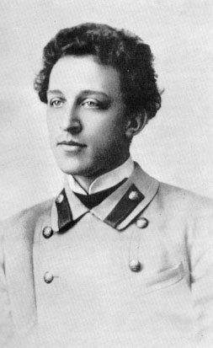
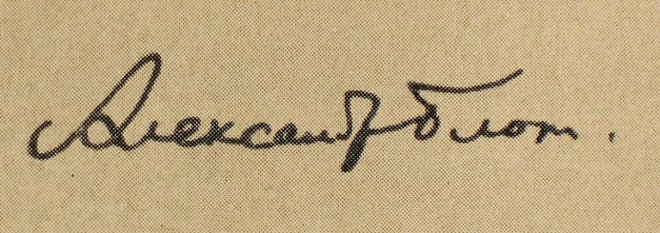
Александр Александрович Блок
(Александръ Александровичъ Блокъ)
1880-1921 (прожил почти 41 год)

Slide 3
Родился 16 ноября (28 по новому стилю) в Санкт-Петербурге.
Мать А. А. Блока – дочь ректора Санкт-Петербургского университета, отец – юрист.
Вскоре после рождения Блока, мать развелась и вышла замуж за офицера.
С 1889 г. Обучается в Введенской гимназии.
В 1897 году впервые выезджает за кордоны России, в г. Бад Наугейме (германия), там он пережил первую сильную влюблённость в Ксению Садовскую. Она оставила глубокий след в его творчестве.
В том же году встречается с Владимиром Соловьевым (философ, поет, богослов, публицист).

Slide 4
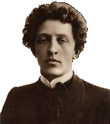
1898-1901 - юридический факультет Петербургского университета.
1901-1906 - славяно-русское отделение историко-филологического факультета.
В университете Блок знакомится с Сергеем Городецким и с Алексеем Ремизовым.

Slide 5
Первые стихи Блок написал в пять лет.
В 10 лет Александр Блок написал два стиха для журнала «Корабль».
1894-1897 - вместе с братьями писал рукописный журнал «Вестник».
В 16 лет увлекся театром. Даже ходил в театральный кружок.
Однако после первого успеха ролей ему больше не давали.

Slide 6
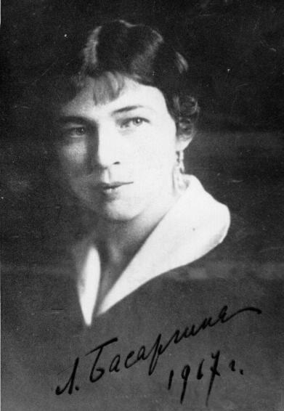
Любовь Дмитриевна Менделеева
В 1903 году Блок женился на Любови Менделеевой, дочери Д. И. Менделеева.
Однако в браке был неверным мужем. В различные времена он поддерживал связи с Натальей Волоховой, Андреевой-Дельмас и другими.
Впрочем, после первой мировой войны отношения в семье Блоков наладились, и последние годы поэт был верным мужем Любови Дмитриевны.

Slide 7
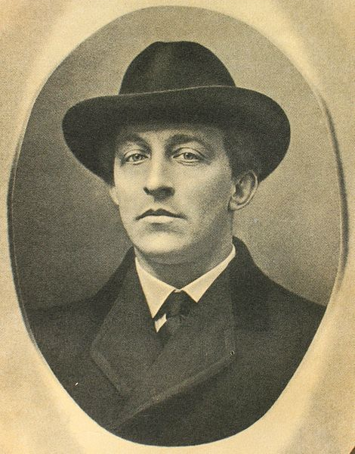
В 1909 году у Блока умирает сын и отец. Чтобы восстановиться и набраться вдохновения Блок посещает Италию.
За его итальянские стихи принят в лит. общество «Академия».
1911 – едет во Францию. Позже Блок писал:
«Неотъемлемое качество французов (а бретонцев, кажется, по преимуществу) — невылазная грязь, прежде всего — физическая, а потом и душевная. Первую грязь лучше не описывать; говоря кратко, человек сколько-нибудь брезгливый не согласится поселиться во Франции.»
1913 – снова посещал Францию (в лечебных целях).

Slide 8

7 июля 1916 года Блока призвали на службу в инженерную часть Всероссийского Земского Союза. Поэт служил в Беларуси.
Февральскую и Октябрьскую революции Блок встретил со смешанными чувствами. Он отказался от эмиграции, считая, что должен быть с Россией в трудное время.
В начале мая 1917 года был принят на работу в «Чрезвычайную следственную комиссию для расследования противозаконных по должности действий бывших министров, главноуправляющих и прочих высших должностных лиц как гражданских, так и военных и морских ведомств» в должности редактора.
В 1919 – арестован как контрреволюционер (после чего - оправдан).

Slide 9
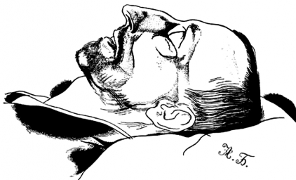
1920 – умирает отчим. Блок забирает к себе мать. Мать и жена не ладили друг с другом.
1921 – знаменитое выступление в честь 84 годовщины Пушкина «О назначении поэта»
Летом 1921 – заболел цингой и астмой.
Перед смертью, после получения отрицательного ответа на запрос о выезде на лечение за границу (от 12 июля), поэт сознательно уничтожил свои записи, отказывался от приёма пищи и лекарств.
7 августа 1921 – поэт умер.

Slide 10

Историк А. Г. Латышев полагал, что В. И. Ленин сыграл негативную роль в судьбе больного поэта. Именно Ленин, Троцкий и Каменев запретили поэту, больному цингой, астмой, тяжёлым нервным расстройством, выезд на лечение в санаторий в Финляндии, о чём, по ходатайству Максима Горького и Луначарского, шла речь на заседании политбюро ЦК РКП(б) 12 июля 1921 года.

Slide 11
Творчество
Начинал в духе символизма («Стихи о Прекрасной Даме», 1905), ощущение кризиса которого провозгласил в драме «Балаганчик» (1906).
Через углубление социальных тенденций (цикл «Город», 1904-1908), религиозного интереса (цикл «Снежная маска», Изд. «Оры», (Санкт-Петербург, 1907), осмысление «страшного мира» (одноимённый цикл 1908-1916), осознание трагедии современного человека (пьеса «Роза и крест», 1912—1913) пришёл к идее неизбежности «возмездия» (одноимённый цикл 1907—1913; цикл «Ямбы», 1907-1914; поэма «Возмездие», 1910-1921). Главные темы поэзии нашли разрешение в цикле «Родина» (1907—1916).

Slide 12
Октябрьскую революцию Блок пытался осмыслить не только в публицистике, но и, что особенно показательно, в своей не похожей на всё предыдущее творчество поэме «Двенадцать» (1918).
После ареста 1919 года Блок пишет:
«…под игом насилия человеческая совесть умолкает; тогда человек замыкается в старом; чем наглей насилие, тем прочнее замыкается человек в старом. Так случилось с Европой под игом войны, с Россией — ныне.»
Последним воплем отчаяния стала прочитанная Блоком в феврале 1921 года речь на вечере, посвящённом памяти Пушкина. Эту речь слушали Ахматова, Гумилёв и многие другие поэты. Процитировав знаменитую строку Пушкина: «На свете счастья нет, но есть покой и воля…» — Блок повернулся к сидевшему тут же на сцене обескураженному советскому бюрократу и отчеканил:
«…покой и волю тоже отнимают. Не внешний покой, а творческий. Не ребяческую волю, не свободу либеральничать, а творческую волю — тайную свободу. И поэт умирает, потому что дышать ему уже нечем: жизнь для него потеряла смысл.»
Через полгода после этой речи поэт умер.

Slide 13
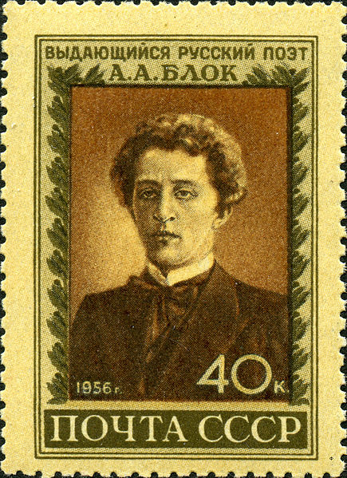
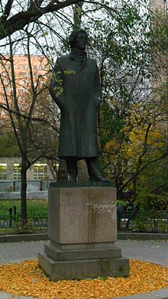
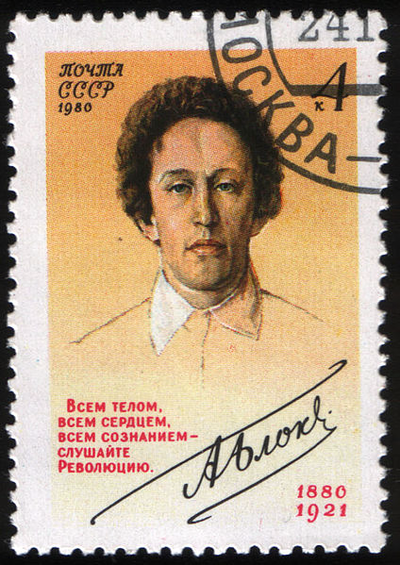
В память блоку
22 февраля 1939 года бывшая Заводская улица в Ленинграде, находящаяся неподалёку от последней квартиры Блока, была переименована в улицу Александра Блока.
В честь поэта назван также астероид 2540 Блок.

Slide 14
Подводим итоги.
Вот приблизительный список сборников произведений А.А. Блока:
Блок А., «Стихи о прекрасной даме», издательство «Гриф», Москва, 1905 г. Обложка П. А. Метцгер.
Блок А., "Нечаянная радость". Второй сборник стихов. М., "Скорпион", 1907
Блок А., "Земля в снегу". Третий сборник стихов. М., "Золотое руно", 1907
Блок А., "Снежная маска", СПб, "Оры", 1907
Блок А., "Лирические драмы". СПб, "Шиповник", 1908. Обложка К.С.Сомова.
Блок А., "Ночные часы". Четвертый сборник стихов. М., "Мусагет", 1911
Блок А., "Стихи о России", изд. "Отечество", 1915. Обложка Г.И.Нарбута.
Блок А., "За гранью прошлых дней", П.-Берлин, изд Гржебина, 1920
Блок А., "Седое утро", П.,"Алконост", 1920
Блок А., Собрание стихотворений. Кн. 1-3. М.,"Мусагет", 1911-1912; 2-ое изд., 1916
Блок А., Собрание сочинений т.1-9, Берлин ,"Эпоха", 1923
Блок А., Собрание сочинений. Т. 1—12, Л., изд. писателей [1932—36].
Блок А., Собрание сочинений. Т. 1—8, М.— Л., ИХЛ, 1960—63.
Блок А., Собрание сочинений в шести томах. Т.1-6. - М., Правда, 1971
Блок А. Собрание сочинений в шести томах. Т. 1-6. — Л.: Художественная литература, 1980—1983
Блок А.А. Полное (академическое) собрание сочинений и писем в двадцати томах. Т.1-5, Т.7-8.
Блок А. Избранные произведения. — К.: Веселка, 1985
Блок А., Записные книжки. 1901—1920. М.,ИХЛ, 1965.

